Slide 1

DB
design

Slide 2
Vandaag
Planning
Docker veiliger opzetten
Data opslaan
Designer

Slide 3
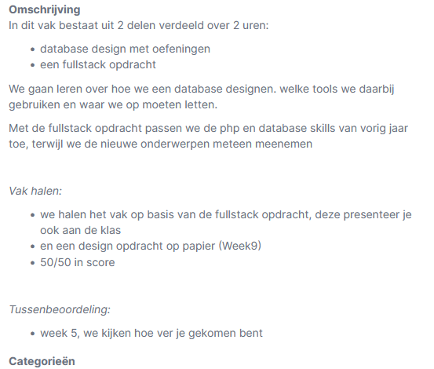
Vak
Inhoud
2 delen
Halen

Slide 4
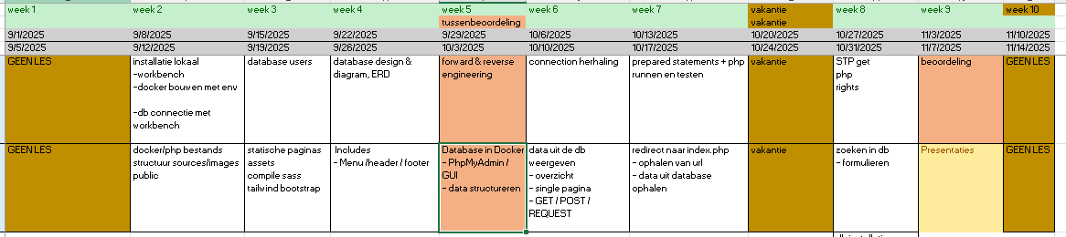
Simulize
https://ma.simulise.com/school/assignment/plan/0049b86a-6343-445c-8599-c36b83990d0c/view

Slide 5

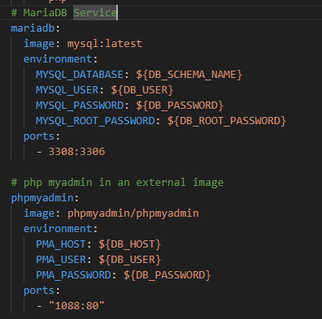
Docker veiliger?
Tot nu toe:
Docker compose file in git
Met wachtwoorden
Naar de .env file
Die in .gitignore

Slide 6
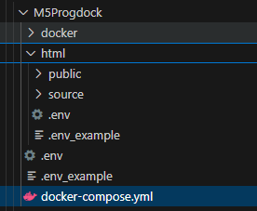
Docker veiliger?
Root alleen bij compose
Niet in de webhost directory
Html folder
.env voor compose

Slide 7

Layers ^^

Slide 8
Database users
1 Database server:
Meerdere applicaties
1 user?

Slide 9

Beter:
1 Database server:
Meerdere applicaties
Elke applicatie 1 of meerdere users
Afhankelijk van de rechten op de data

Slide 10
Voorbeeld
Bol.com
Website kan bijvoorbeeld:
Een read only user hebben om producten te lezen
De webservice waarmee gebruikers inloggen heeft een user
De webservice waarmee de website praat om dingen te bestellen:
Een user
De administratie site voor verkopers:
Read/write op tabellen
De administratie site van bol zelf:
Read/write op meer tabellen

Slide 11
Data opslaan

Slide 12
Data opslaan
Programmatuur moet soms veel data bijhouden
Dat doen we in een database
Maar hoe we het opslaan is erg belangrijk
Performance
Makkelijk zoeken
Begrijpelijk

Slide 13
Wat komt daar bij kijken
Datamodellen maken
Welke data slaan we bij welk object op

Slide 14
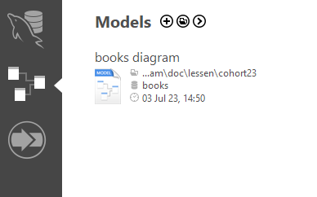
Tools
Nieuwe maken
Designer!
Wij gebruiken mysql workbench
Entity Relation Diagrams
Wat is een Entity?
diagrams
Workbench kan ook met docker gebruikt worden

Slide 15
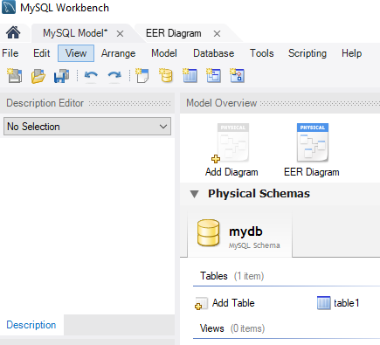
Tools
Yup yup waar is dat diagram dan?
Add diagram
EER diagram
Nieuwe maken
open

Slide 16
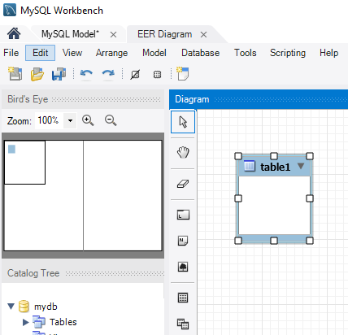
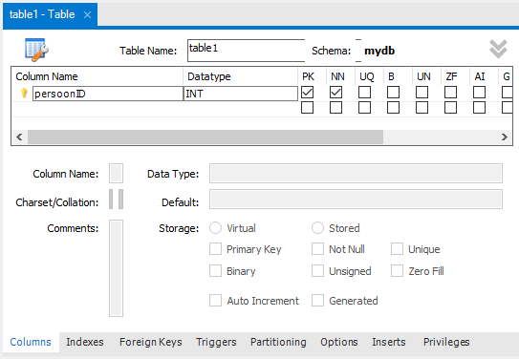
Tools
Tabellen maken
2x click om te openen
Tabel maken

Slide 17
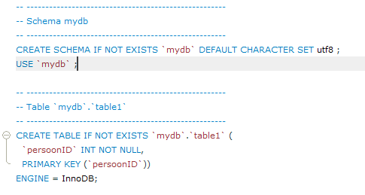
Handig geen sql typen
Tools maken het leven makkelijk
Je moet SQL wel snappen
Met SQL maak je:
Je database aan op de OTAP servers
Je queries
Sommige dingen zijn makkelijker met SQL dan met de designer!

Slide 18
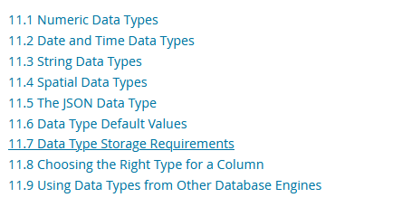
Welke data type?
Lees voer:
https://dev.mysql.com/doc/refman/8.0/en/data-types.html
Keuzes beïnvloeden performance!

Slide 19
Korte tour
Even een demo
Voorbeeld
Roep een Entity (ding/object) om te modeleren
Ik doe het voor

Slide 20

Huiswerk & deze les
Maak de opgaven in de mapjes:
01 installatie
02 workbench
https://github.com/progsen/M5ProgWebExerices

